Slide 1
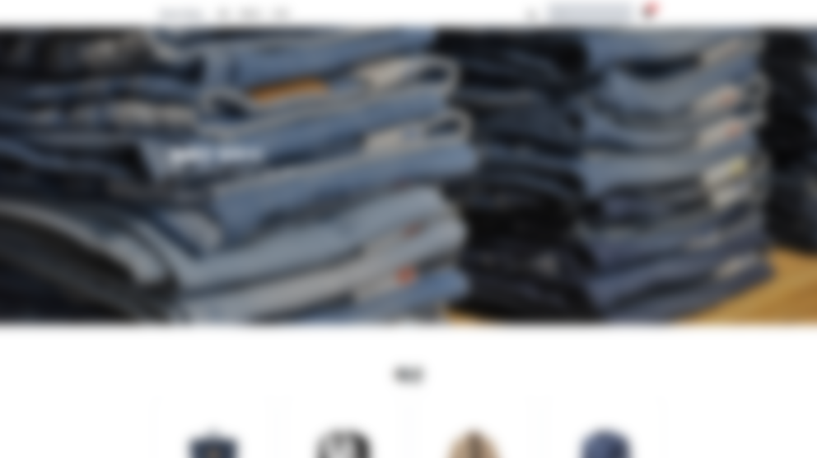
2차 프로젝트
임수희

Slide 2

Header
Main Slide
Product List
Footer

Slide 3
Header
모든 제품들을 3카테고리로 나눠
서브 페이지로 분류하였습니다.
다크 모드를 만들어
토글로 변경할 수 있게 구현했습니다.
검색을 통해 제품을 찾을 수 있게 만들었습니다.
제품을 장바구니로 넣으면 숫자가 올라갈 수 있도록 react로 만들었습니다.

Slide 4

Main Slide
바로가기 버튼을 만들어
서브페이지로 이동할 수 있게 했습니다.
Swiper.js을 사용하여
이전, 다음 버튼을 구현하고
자동으로 슬라이드 되게 만들었습니다.

Slide 5
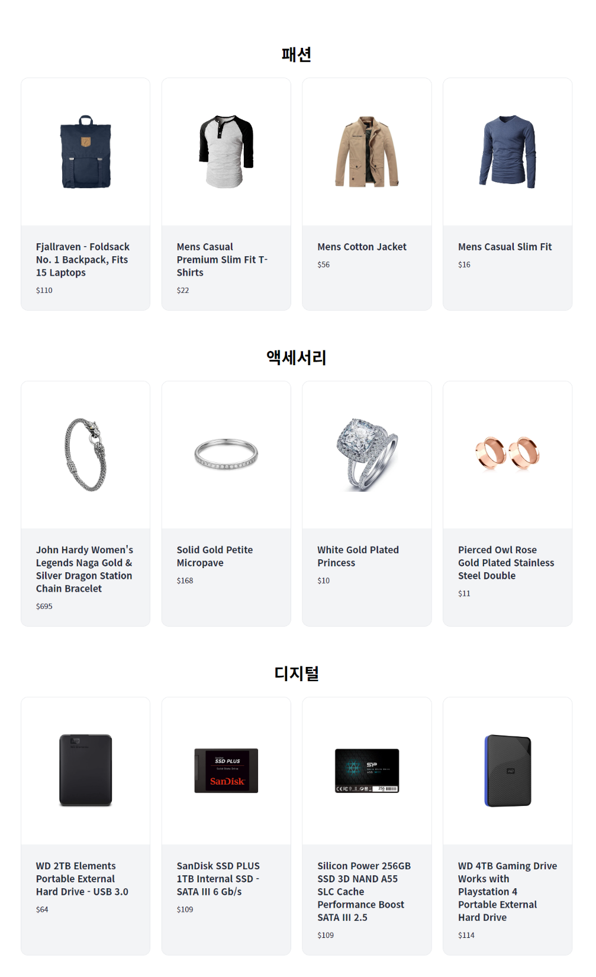
Product List
상품을 클릭하면
상품의 상세 페이지로 이동할 수 있게 만들었습니다.
상품 json 파일에 category를 구분하여
해당하는 카테고리 상품을 slice를 활용해
총 4개씩만 보이게 만들었습니다.

Slide 6
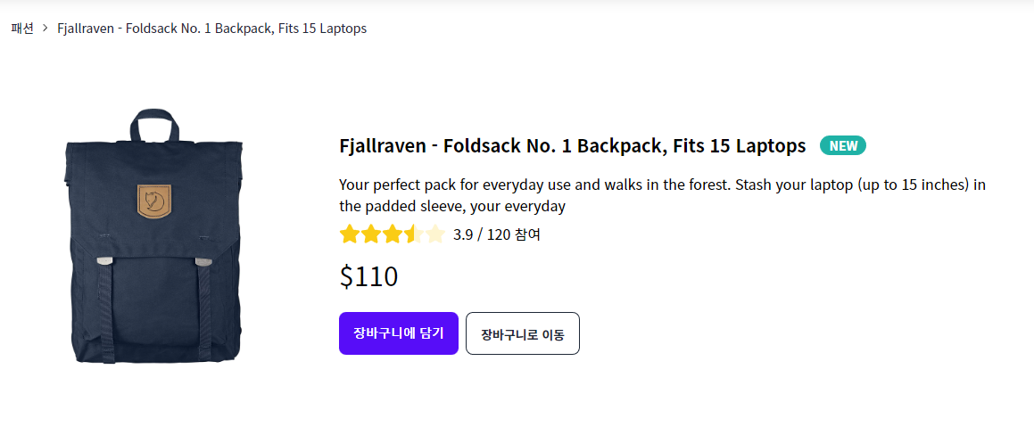
Detail Page
상품 이름, 설명, 평점, 가격을 json에서 가져와 반영했습니다.
장바구니에 담기 버튼을 클릭하면
Header에 있는 장바구니에 추가되고
장바구니로 이동하면
해당 상품이 담겨있는 것을 확인할 수 있습니다.
별 점은 0.5 단위로 내림을 하여 표시될 수 있게 만들었습니다.

Slide 7
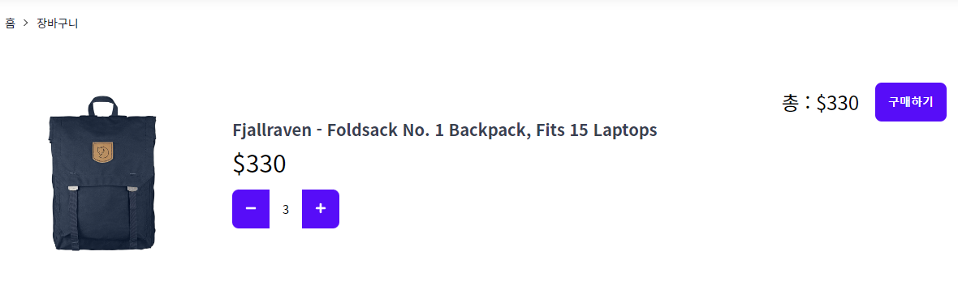
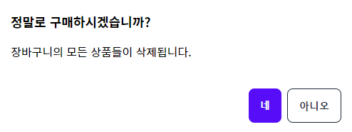
Cart Page
상품 가격 X 개수 값을 보여주고
+, - 버튼으로 개수의 양을 조절 할 수 있습니다.
구매하기 버튼을 누르면 모달 창이 보이고
모달 창의 네 버튼을 누르면 장바구니에 있던
모든 상품과 모달 창이 사라지고
아니오를 누르면 모달 창만 사라집니다.

Slide 8
감사합니다

